Slide 1

业界动态&新奇特
李兴华
2014.9.24

Slide 2
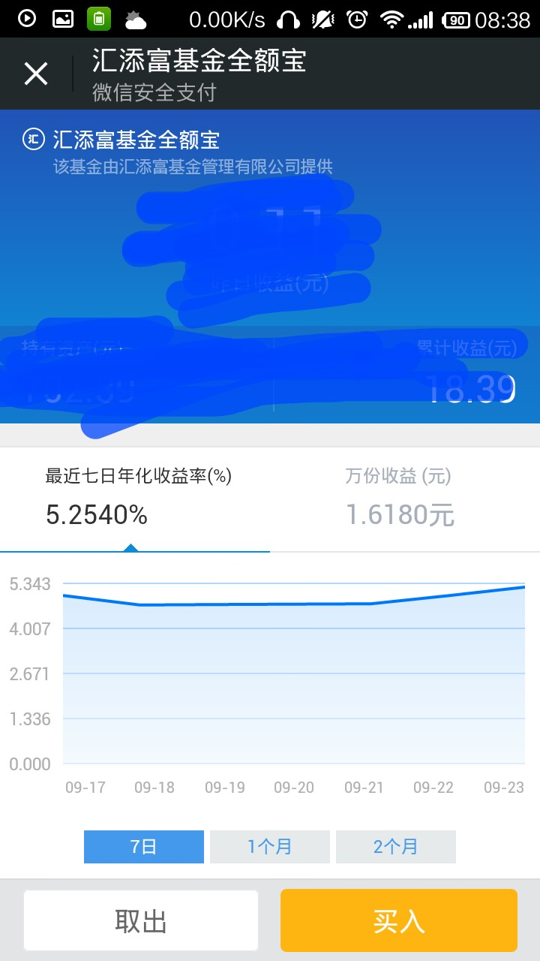
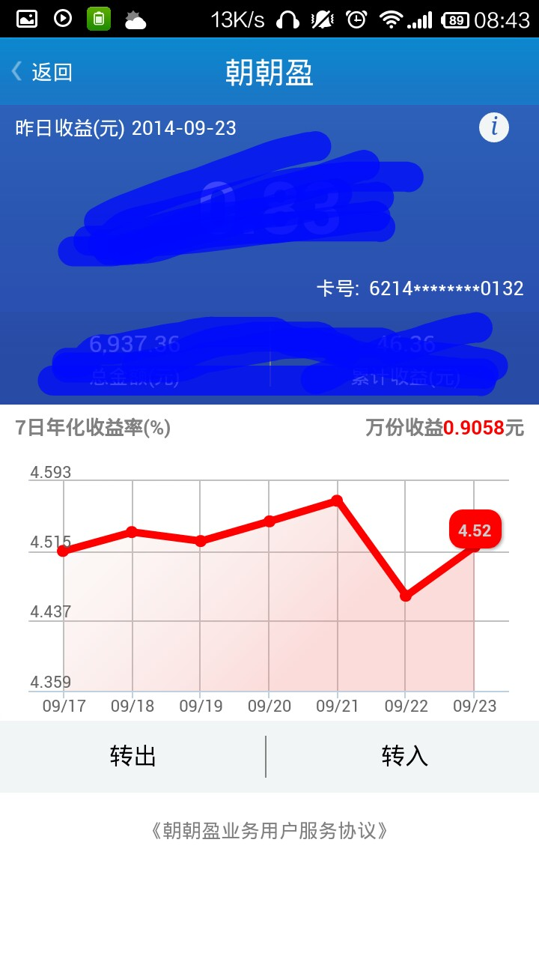
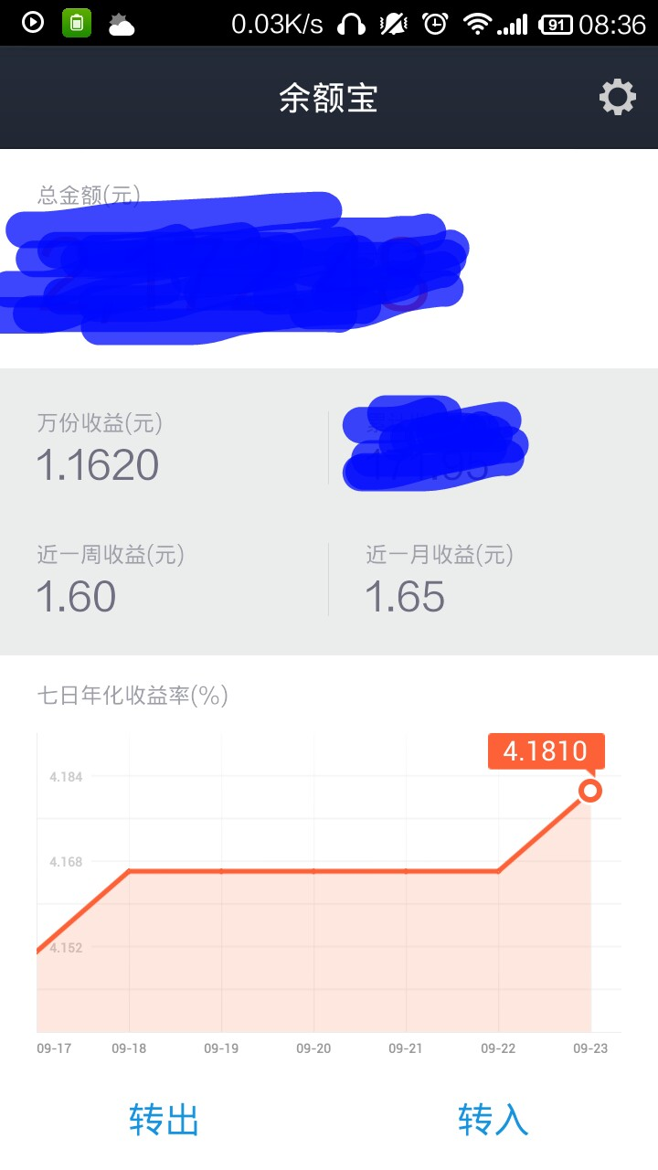
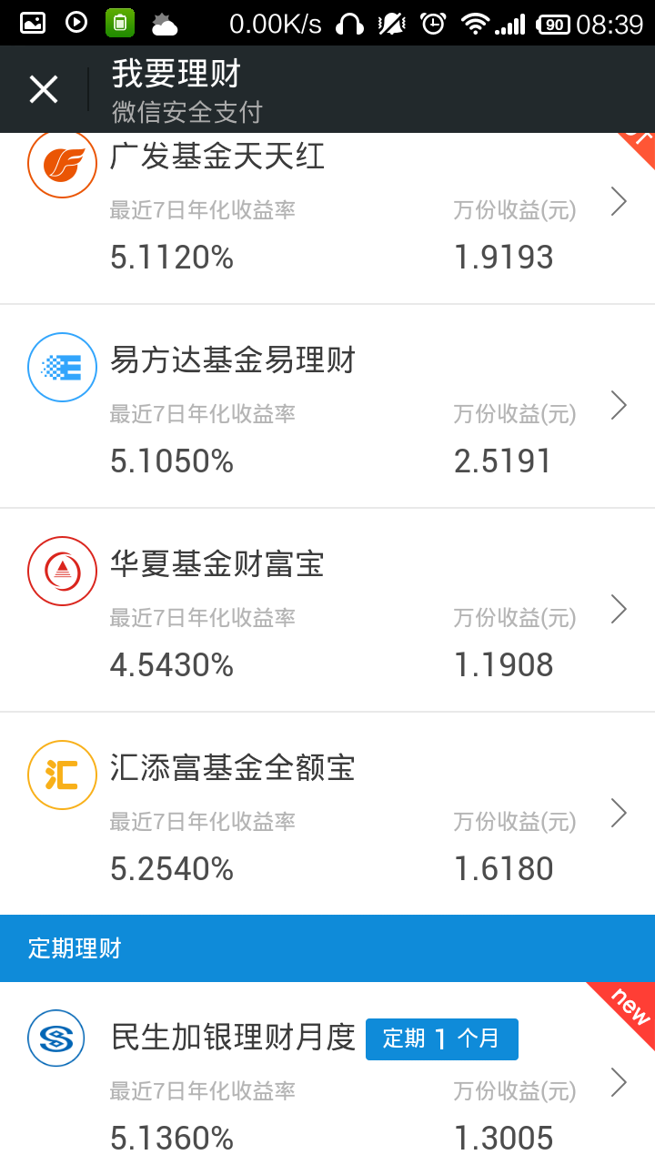
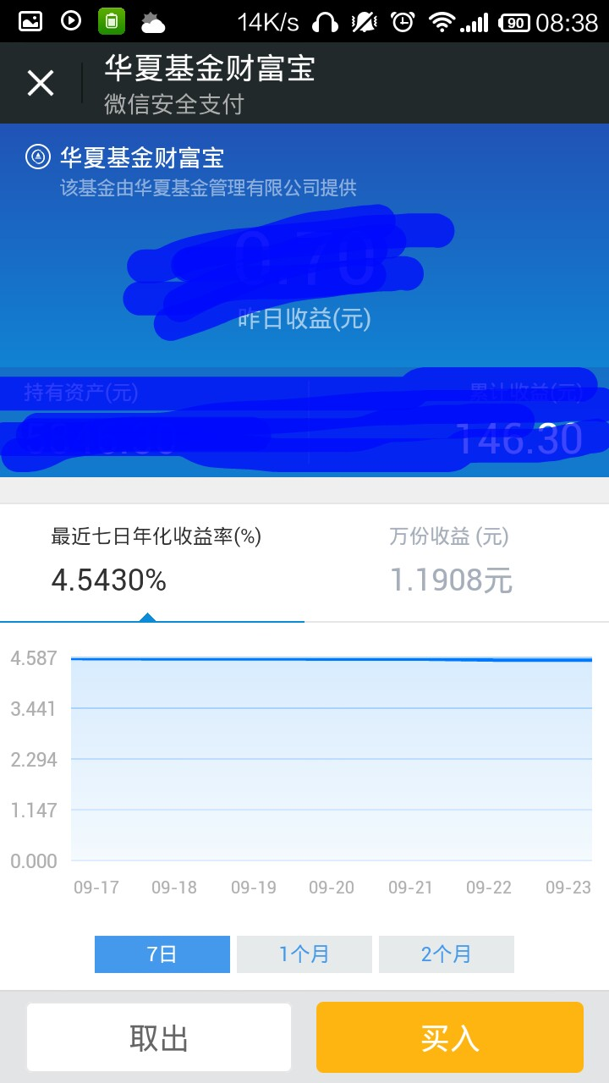

Slide 3
京东保本理财
9月18日，在余额宝等“宝宝”类产品收益在4%、5%徘徊的时候，京东金融页面显示，一款银行保本理财产品正在热卖，这是互联网巨头首次开卖银行理财产品。此次上线的这款产品门槛5万元，期限为32天，预期年化收益率为5.8%，并且承诺保证本金。

Slide 4
京东保本理财
Notes:
招行正在发售的127天理财产品为例，其预期收益仅5.2%，且不保本。南京银行147天理财产品预期收益6.2%。

Slide 5
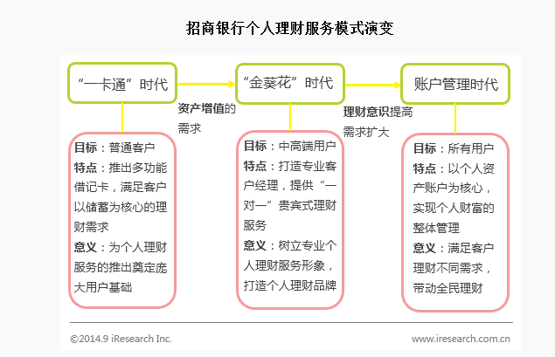
京东保本理财
Notes:
首先，此产品为保本型产品，产品风险等级属于监管类型中最低一级，相较于互联网金融理财产品而言，银行理财产品安全性更加受到网民投资者的认可，因此对网民投资者吸引力较大；
其次，本产品预期年化收益率达到5.8%，收益水平高于同期其他“宝宝类”理财产品，网民投资者看重本产品较高收益率，投资热情激增；
最后，本款产品是银行理财产品首次在互联网平台上售卖，全新的购买方式吸引了网民投资者的眼球，且交易便利，能够满足网民投资需求，因此获得广大网民投资者的亲睐。

Slide 6
京东保本理财
银行理财产品数量销量呈现出双降趋势原因在于：
首先，银行理财产品销售弊病犹存，投资门槛高，申购赎回手续较繁琐，时间长。
其次，“宝宝类”等理财产品具有投资门槛低，申购赎回方便快捷，收益率相对稳定，满足网民投资需求。
最后，随着利率市场化的改革，银行理财产品利率优势不断减弱，在互联网金融和证券市场等冲击下，银行理财产品市场将不断缩小。

Slide 7
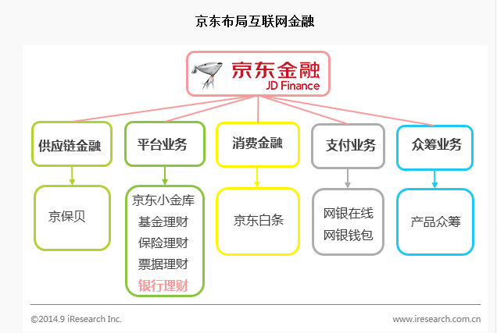
京东保本理财
Notes:
京东金融网银钱包、京东小金库正式上线，2014年7月1日，京东对外宣布正式推出众筹业务，京东金融构造的五大业务版块形成，分别为：供应链金融，平台金融，消费金融，网银在线（支付体系）以及众筹业务。

Slide 8
京东保本理财
根据银监会规定，客户首次购买理财产品前在银行网点进行风险承受能力评估，理财产品的销售也不能进行委托和外包。京东开卖银行理财产品是否违规？
Notes:
记者尝试购买该产品，要先进行在线风险评估测试。年龄、可投资资产、风险承受能力等问题一一被问及，与线下银行面签时一样。

Slide 9
京东保本理财
规避方法
首先，严格控制在线销售的产品风险等级。本款产品为保本型产品，风险等级属于监管类型中最低一级；
其次，准确核实和确认客户身份，并要求客户完成线上风险承受能力评估。在资金上做到同卡进出，确保购买人与认证人一致，以此来达到面签的目的，达到监管要求。
最后，利用数据交叉分析确认投资者真实身份。利用互联网的形式和用户个人的历史数据分析，能够比单一的面签及风险测评更准确的判断一个用户的投资目的和要求，投资偏好，风险损失承受能力，同时交叉认证的方法，也满足了投资人真实身份确认的监管要求。

Slide 10
京东保本理财
“面签”是否违规
中央财经大学教授郭田勇（微博）表示，如果在线面签真正解决了风险揭示问题，京东销售还是银行销售没有太大区别，因为银行也借助了网银、手机银行等销售产品。银行理财产品代销一直未放开，一是因为银行具有强大的销售能力，不愁卖不出去；二是具有网点优势的大银行并不希望放开，这样容易造成客户和存款的流失。但郭田勇表示，未来看，借助互联网渠道销售是一个方向。

Slide 11
京东保本理财
然而，9月23日，21世纪经济报道记者从多个权威渠道独家获悉，产品销售第二天就被监管层书面叫停，并被界定违规，相关负责人被叫去“谈话”。

Slide 12
京东保本理财
监管方指出，银行理财现在尚不允许在电商渠道直接销售。现有客户基础和渠道已经足够了，更应该考虑的是提升资产管理能力以及做好投资者适当性管理。
同时，以零售业务见长的招行，零售渠道销售能力已是业内首屈一指，并不愁产品卖不出去。此次与京东合作，更多地是为提高客户体验而做了一个测试。

Slide 13
京东保本理财
据京东金融负责人表示，9月16日，监管层经研究后，向招行发送了书面通知，叫停了该合作项目。监管层明确界定了这一做法违规，同时，招行分管零售的副行长也到北京银监会对此事做了汇报，深圳银监局亦向招行了解了情况。

Slide 14
京东保本理财
监管部门 “面签” 监管底线，一定要保护消费者的利益，强调理财产品购买者身份的真实性，确认是本人购买；监管部门认为线上风险测评，有些行为的真实性得不到保证，银行也表示理解。监管层更为担心的是，线上购买理财产品，事后出现风险或纠纷的责权问题。

Slide 15
京东保本理财
“面签”问题的不同意见
在零门槛的互联网金融背景下，监管层不应该在门槛、“面签”等销售便利性上进行额外限制。
“网签”确实只是技术问题，很容易解决，但是系统无法取代理财经理与投资者之间的沟通。
今年以来，监管层在一些内部会议上，已经多次提及录音录像。针对某些特别产品需提供录音录像。

Slide 16

目 录
1.商业计划书
2.需求规格说明书
3.移动App功能价值分析
Notes:
16

Slide 17
商业计划书
成立于2001年11月，注册资本人民币6000万元，主要从事汽车清洁美容、维修保养、装饰装潢服务及车用商品的销售。
商业计划书
1.1 公司简介
1.2 公司优势强项
目前，公司网点主要分布于上海、福州、泉州、福清、南京、苏州、常州、杭州和合肥地区，拥有平均营业面积3500平方米的一站式大型网点40家，总营业面积近15万平米，年营业收入可达5亿元。

Slide 18
商业计划书
引入了的信息化系统（ERP/CRM/HRM/OA）
拥有汽车服务领域的专业技术和服务团队
行业内领先的发达物流系统
品类齐全、货真价实，集商品展示、销售、结算、清洁、美容、安装、维修等功能一站式超大型营业场地
商业计划书
1.1 公司简介
1.2 公司优势强项

Slide 19
商业计划书
产品与服务介绍
建立一个汽车售后电子商务平台+移动终端App，提供汽车后市场的汽车零部件交易服务、服务领域的其他无形服务等，并将服务延续到解决汽车用品的专业安装、保养、维修等一系列售后服务。
以O2O的经营模式渗入，实现“线上营销，线下成交；线下体验，线上销售”的有机结合。
2.1 项目目标
2.2 项目主体内容
2.3 项目创新
2.4 项目核心竞争力

Slide 20
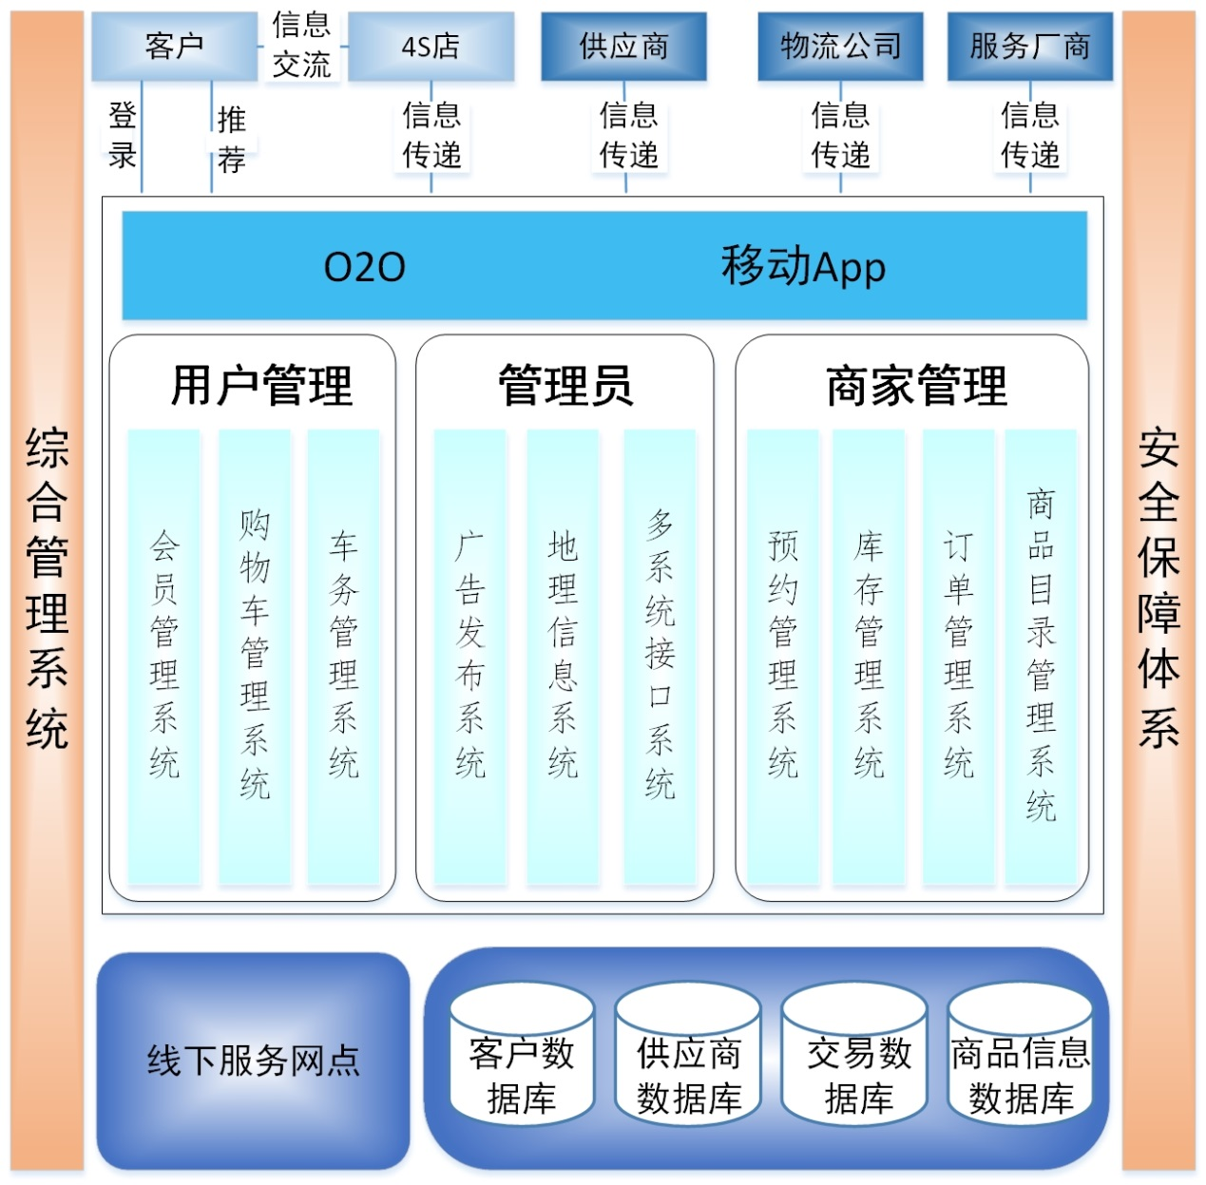
商业计划书
产品与服务介绍
2.1 项目目标
2.2 项目主体内容
2.3 项目创新
2.4 项目核心竞争力

Slide 21
商业计划书
1. 后市场电子商务模式创新
解决汽车服务占比 70%以上的“商品+服务”和“纯服务”实现标准化转化。解决从“线上到线下”的服务体验从线上车用商品的查询、选择、下单；到线下预约、检测、诊断、安装、质保等环节的顺畅与对接。
2. 供应链管理技术的创新
供应链上的各种异构系统集成为一个整体，以提高业务流程效率，降低供应链的总成本。电子商务环境下供应链管理的特征和管理方法。
3. 面向电子商务的智能搜索引擎技术的创新
a、提取查询条件中的有效成分，包括词汇和逻辑关系。b、建立电子商务知识库来获取关键词的同义词、近义词及相关词。
产品与服务介绍
2.1 项目目标
2.2 项目主体内容
2.3 项目创新
2.4 项目核心竞争力

Slide 22
商业计划书
产品与服务介绍
1.商业模式
自营+第三方加盟+O2O的运营模式，从多个维度上进行模式整合。
2. 盈利模式
借鉴淘宝、京东、携程等成功案例，将其盈利模式与项目进行有机的结合对项目顺利实施具有很大的帮助作用。
3. 技术
项目使用了供应链管理技术、智能搜索技术、推荐等技术，方面、快捷、高效地为用户找到其所需产品及服务，
2.1 项目目标
2.2 项目主体内容
2.3 项目创新
2.4 项目核心竞争力

Slide 23
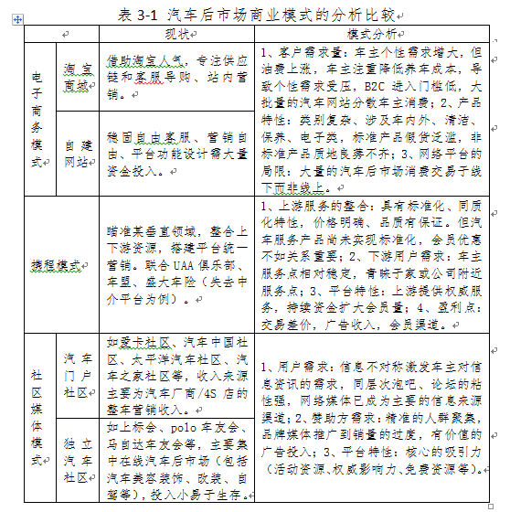
商业计划书
经营模式与盈利模式
3.1 现行经营模式分析比较
3.2 项目经营模式
3.3 盈利模式

Slide 24
商业计划书
经营模式与盈利模式
自营+第三方加盟+O2O经营模式。
3.1 现行经营模式分析比较
3.2 项目经营模式
3.3 盈利模式
自营模式主要以新奇特现有资源、服务网络为主要载体；第三方加盟模式则是为规模小、资金短缺的优质服务商提供网络平台，开拓其市场布局，提高市场份额；O2O模式充分利用网络媒体资源及线下资源，满足车主线上线下需求的实时响应，完成Online to Offline的无缝连接。

Slide 25
商业计划书
经营模式与盈利模式
淘宝模式
该模式主要是增值服务收入。增值服务收入包括相关插件租金、在线开放平台租金等。
京东模式
主要包括店铺出租费、交易手续费、直接销售收入。
携程模式
指其沉淀资金再投资的盈利模式。
广告收入
网络广告已经成为其重要的经营收入来源之一。
3.1 现行经营模式分析比较
3.2 项目经营模式
3.3 盈利模式

Slide 26
商业计划书
市场分析
运通四方的供应商达1000多家，渠道商有5000多家，在商用车804个机型品类中，涉及发动机227种、变速箱177种、底盘及车桥400种，乘用车52个系列横向件配件品种达20万种，并且每年以双位数增长。2010年-2012年间，运通四方的收入分别是5.6亿元、6.31亿元和6.8亿元，净利润分别是777万元、2275万元和2855万元。
4.1 行业市场分析
4.2 市场容量分析
4.3 市场格局分析
4.4 竞争对手分析
但是，汽配流通行业缺乏行业标准，流通企业的基础管理难度大，集约化程度低，企业之间的差距也很大。面对目前国内汽车养护品市场鱼龙混杂，良莠不齐的局面，打造大品牌，建立快速成熟的销售服务渠道，提高产品核心竞争力的诉求不绝于耳。

Slide 27
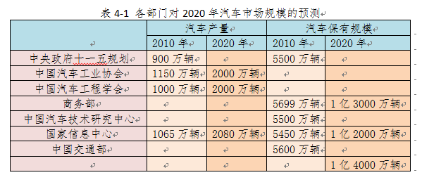
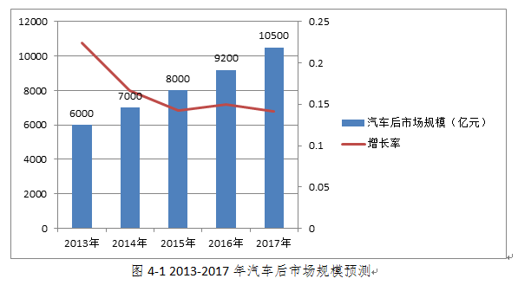
商业计划书
市场分析
4.1 行业市场分析
4.2 市场容量分析
4.3 市场格局分析
4.4 竞争对手分析

Slide 28
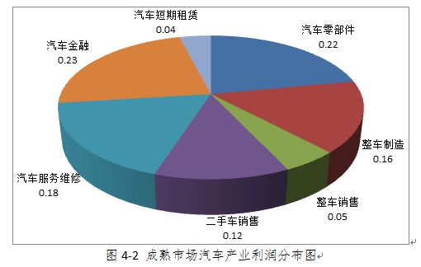
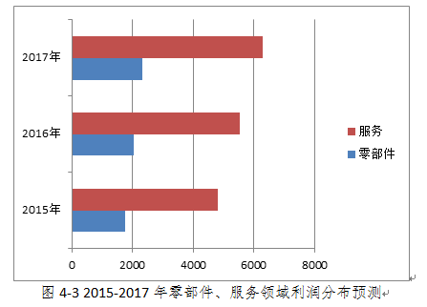
商业计划书
市场分析
4.1 行业市场分析
4.2 市场容量分析
4.3 市场格局分析
4.4 竞争对手分析
以美国为例，美国汽车售后服务年产值高达1400亿美元，汽车维修业的利润率达到27%。

Slide 29
商业计划书
市场分析
4.1 行业市场分析
4.2 市场容量分析
4.3 市场格局分析
4.4 竞争对手分析

Slide 30
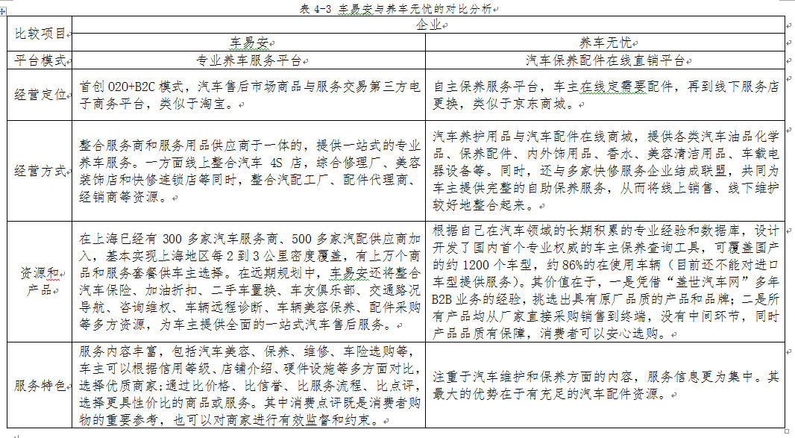
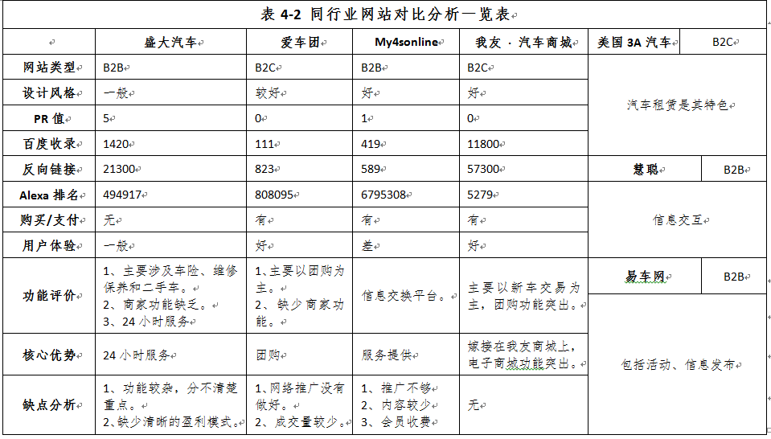
商业计划书
市场分析
4.1 行业市场分析
4.2 市场容量分析
4.3 市场格局分析
4.4 竞争对手分析

Slide 31
商业计划书
投资估算与资金筹措
本项目计划总投资1888万元，其中专项经费488万元，自筹经费1400万元。其中605万用于设备投资，建设期为2年，共分两期完成，其中第一期投资537万元，第二期投资68万元。企业自筹资金530万元，申请专项经费75万元。
5.1 项目投资与资金筹措
5.2 投资估算

Slide 32
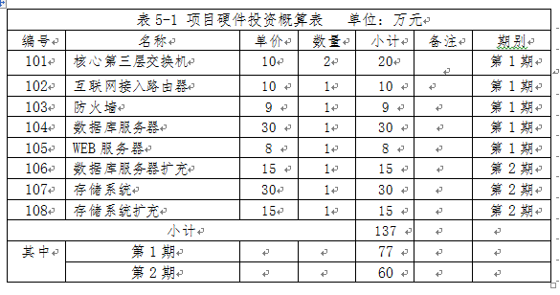
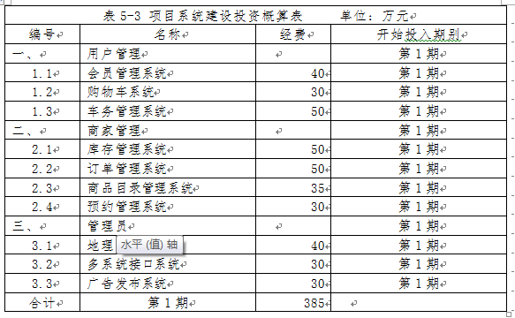
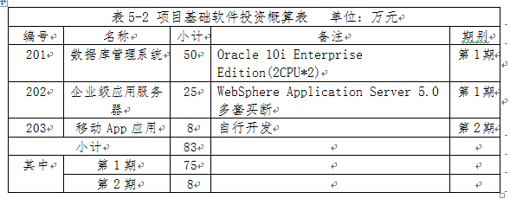
商业计划书
投资估算与资金筹措
5.1 项目投资与资金筹措
5.2 投资估算

Slide 33
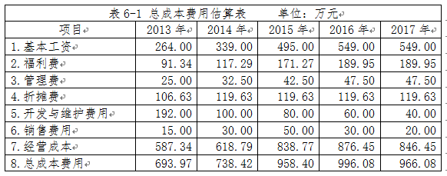
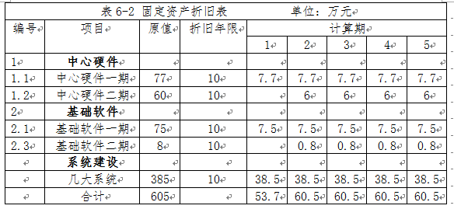
商业计划书
经济效益分析
6.1 成本费用估算
6.2 财务评价表与指标
6.3 经济效益分析总结

Slide 34
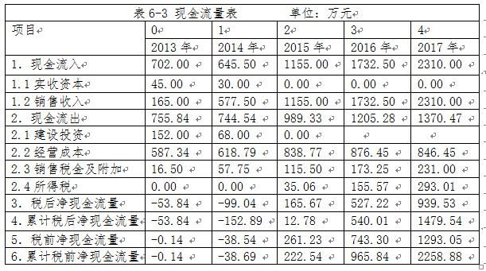
商业计划书
经济效益分析
6.1 成本费用估算
6.2 财务评价表与指标
6.3 经济效益分析总结

Slide 35
商业计划书
经济效益分析
6.1 成本费用估算
6.2 财务评价表与指标
6.3 经济效益分析总结
项目的主要财务指标如下：
投资回收率：0.85，五年财务净现值：税前1361.17万元人民币，税后859.07万元人民币。

Slide 36




需求规格说明书
绪论
1.1国内汽车售后服务移动电子商务发展状况
1.2新奇特汽车售后服务移动电子商务系统开发背景
主要业务有保养服务、清洁美容、装饰改造、紧急救援、轮胎轮毂、自检维修。

Slide 37
需求规格说明书
绪论
1.1国内汽车售后服务移动电子商务发展状况
1.2新奇特汽车售后服务移动电子商务系统开发背景

Slide 38
需求规格说明书
系统分析
2.1系统需求分析
2.2系统目标分析
2.3系统功能结构分析
1. 消费者需求分析
2. 线下汽车服务网点需求分析
3. 零配件商需求分析

Slide 39
需求规格说明书
系统分析
2.1系统需求分析
2.2系统目标分析
2.3系统功能结构分析

Slide 40
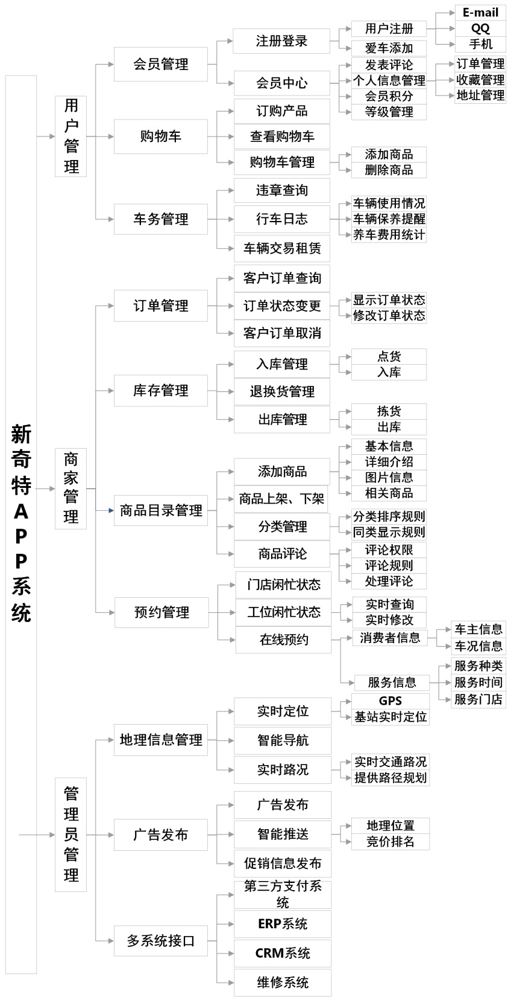
需求规格说明书
系统分析
2.1系统需求分析
2.2系统目标分析
2.3系统功能结构分析

Slide 41
需求规格说明书
系统业务流程
3.1核心业务流程
3.2会员管理业务流程
3.3商品服务管理业务流程
3.4商家管理业务流程
3.5管理员管理业务流程
企业核心业务流程分为会员管理、商品管理、服务管理、商家管理、管理员管理等四部分。

Slide 42
需求规格说明书
系统业务流程
3.1核心业务流程
3.2会员管理业务流程
3.3商品服务管理业务流程
3.4商家管理业务流程
3.5管理员管理业务流程

Slide 43
需求规格说明书
系统业务流程
3.1核心业务流程
3.2会员管理业务流程
3.3商品服务管理业务流程
3.4商家管理业务流程
3.5管理员管理业务流程

Slide 44
需求规格说明书
系统业务流程
3.1核心业务流程
3.2会员管理业务流程
3.3商品服务管理业务流程
3.4商家管理业务流程
3.5管理员管理业务流程

Slide 45
需求规格说明书
系统业务流程
3.1核心业务流程
3.2会员管理业务流程
3.3商品服务管理业务流程
3.4商家管理业务流程
3.5管理员管理业务流程

Slide 46
需求规格说明书
系统数据流程
4.1顶层数据流程
4.2会员管理数据流程
4.3商品服务管理数据流程
4.4商家管理数据流程
4.5管理员管理数据流程

Slide 47
需求规格说明书
系统数据流程
4.1顶层数据流程
4.2会员管理数据流程
4.3商品服务管理数据流程
4.4商家管理数据流程
4.5管理员管理数据流程

Slide 48
需求规格说明书
系统数据流程
4.1顶层数据流程
4.2会员管理数据流程
4.3商品服务管理数据流程
4.4商家管理数据流程
4.5管理员管理数据流程

Slide 49
需求规格说明书
系统数据流程
4.1顶层数据流程
4.2会员管理数据流程
4.3商品服务管理数据流程
4.4商家管理数据流程
4.5管理员管理数据流程

Slide 50
需求规格说明书
系统数据流程
4.1顶层数据流程
4.2会员管理数据流程
4.3商品服务管理数据流程
4.4商家管理数据流程
4.5管理员管理数据流程

Slide 51
需求规格说明书
系统数据流程
4.1顶层数据流程
4.2会员管理数据流程
4.3商品服务管理数据流程
4.4商家管理数据流程
4.5管理员管理数据流程

Slide 52
需求规格说明书
系统设计
3.1系统用例图
3.2E-R图
3.3数据字典

Slide 53
需求规格说明书
系统设计
3.1系统用例图
3.2E-R图
3.3数据字典

Slide 54
需求规格说明书
系统设计
3.1系统用例图
3.2E-R图
3.3数据字典

Slide 55
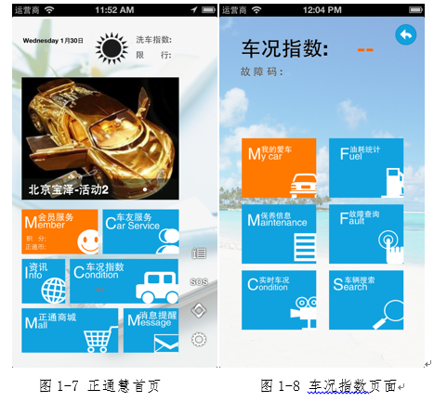
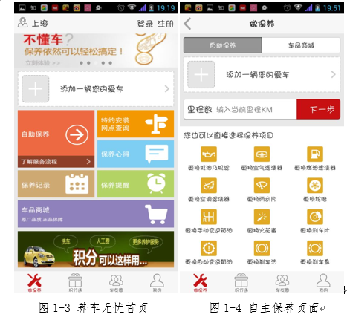
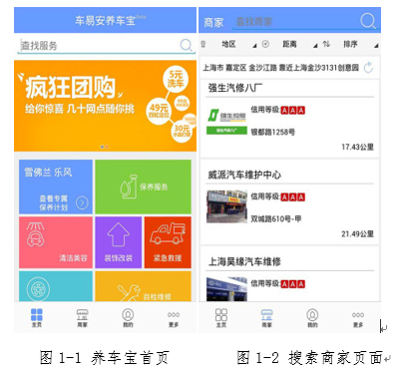
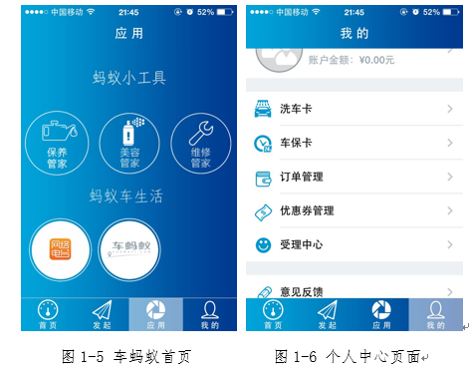
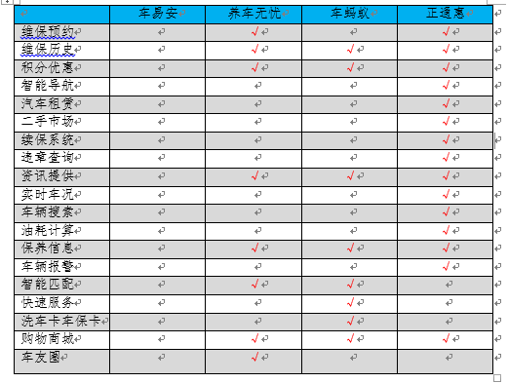
App功能价值分析
同行业APP功能分析
1.1行业App功能比较
1.2 新奇特App功能详解

Slide 56
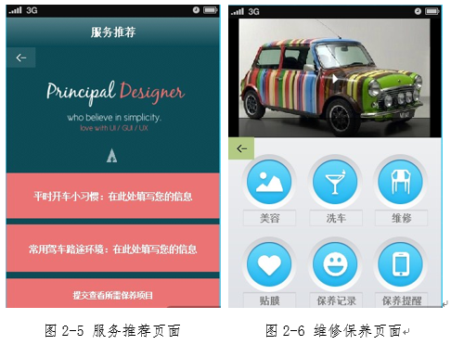
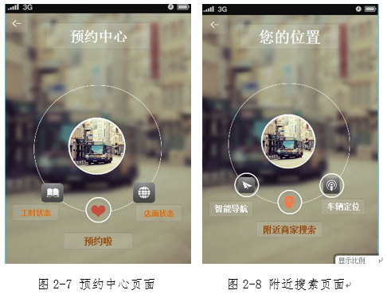
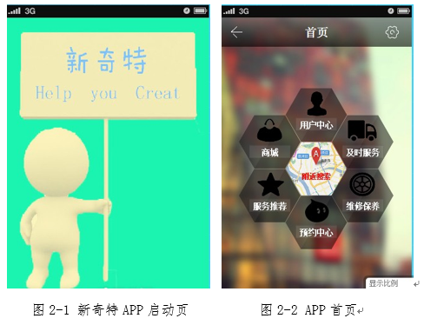
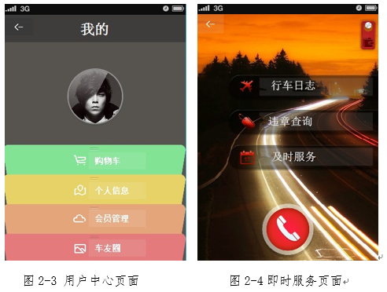
App功能价值分析
同行业APP功能分析
1.1行业App功能比较
1.2 新奇特App功能详解

Slide 57
THANK YOU!

